Slide 1
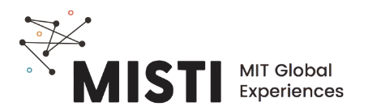
Instalações de Reciclagem (IRs)

Slide 2
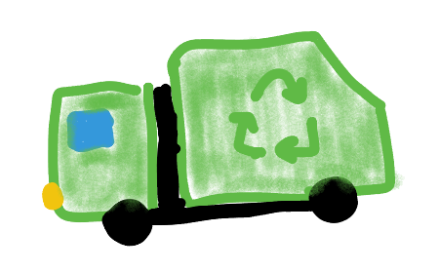
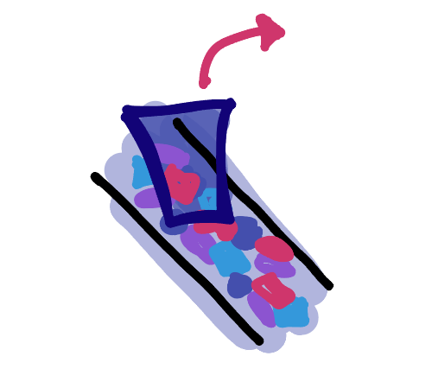
Exemplo de IRs automatizadas
Insert pic of recycling pickers in plant
Insert pic of recycling truck
Itens grandes e rígidos removidos manualmente
Coleta

Slide 3
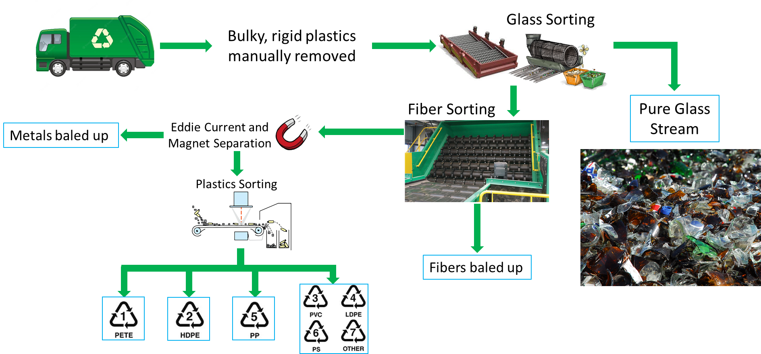
Separação de vidros e fibras
Separação de vidro
Separação de papel/fibra
Insert pic of glass sorter
Insert pic of paper sorter
Vidro puro
Insert pic of fiber bales
Insert pic of glass stream
Fardos de fibra

Slide 4
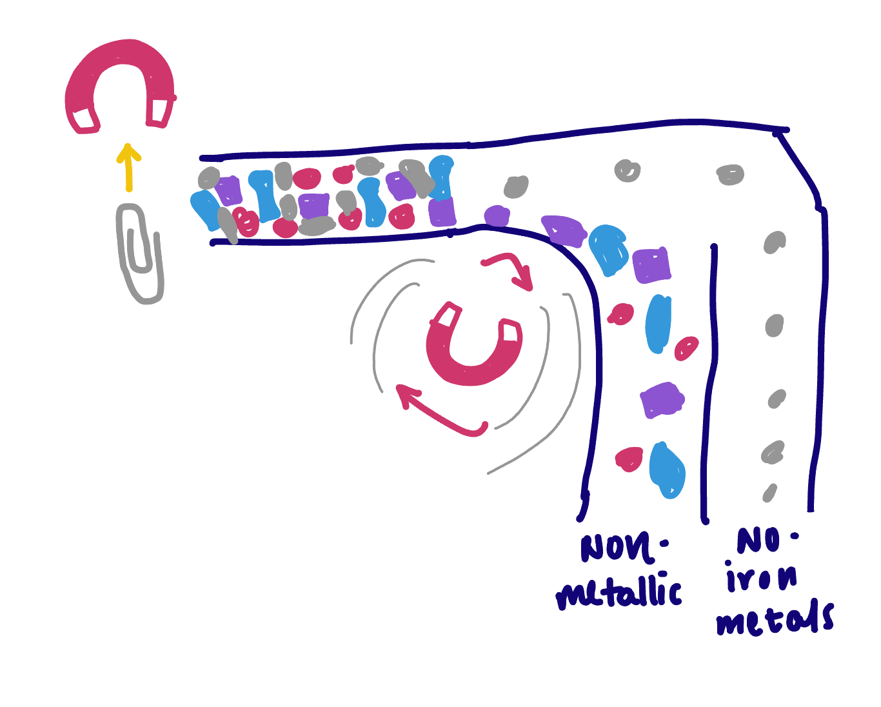
Metais removidos com imãs
Corrente de Eddy e separação magnética
Fardos de metal
Insert pic of metal bales

Slide 5

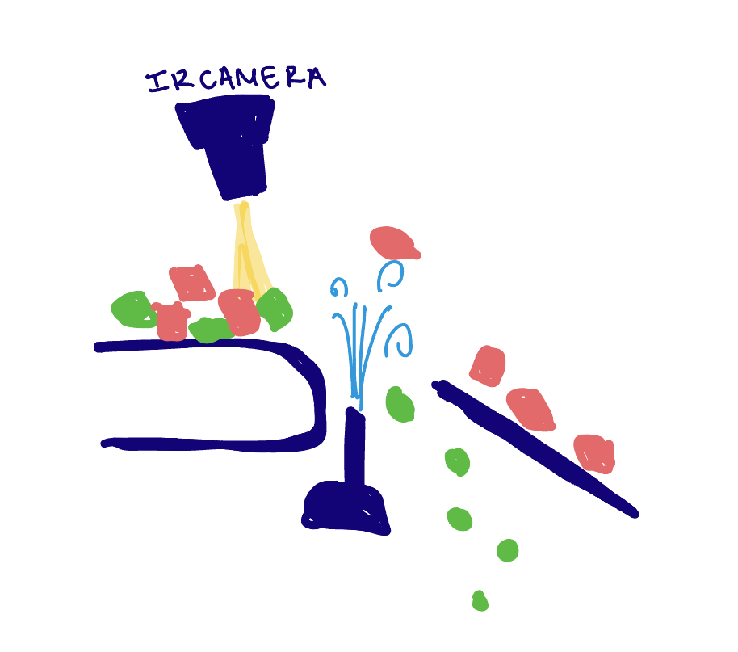
Plásticos separados por identidade química
Separação de plásticos
Não reciclados normalmente
https://possibility.teledyneimaging.com/planet-earth-or-planet-plastic/

Slide 6

Visão geral do processo
Insert pic of glass sorter
Insert pic of glass stream
Insert pic of paper sorter
Insert pic of fiber bales
Insert pic of metal bales
https://possibility.teledyneimaging.com/planet-earth-or-planet-plastic/

Slide 7
Video Link
https://youtu.be/7CFE5tD1CCI

